Slide 1
ROLE W ZESPOLE PROJEKTOWYM
Maciej Rumowski s3451
Prowadzący: Edgar Głowacki

Slide 2
Zarządzanie zasobami ludzkimi
Przy dużych projektach, potrzeba planu działania oraz zarządzania grupą ludzi którzy wykonują dany projekt, tak aby wiedza i umiejętności pracowników zostały optymalnie wykorzystane.
Nie tracić czasu i pieniędzy.
Dobre zarządzanie ludźmi, przy dobrym planie gwarantuje powodzenie projektu!

Slide 3
Dobór personelu (cz. 1)
Doświadczenie w dziedzinie zastosowania
Doświadczenie w pracy z platformą
Doświadczenie w pracy z językiem programowania
Zdobyte wykształcenie

Slide 4
Dobór Personelu (cz. 2)
Zdolności komunikacyjne
Zdolność do przystosowania się
Nastawienie
Osobowość

Slide 5
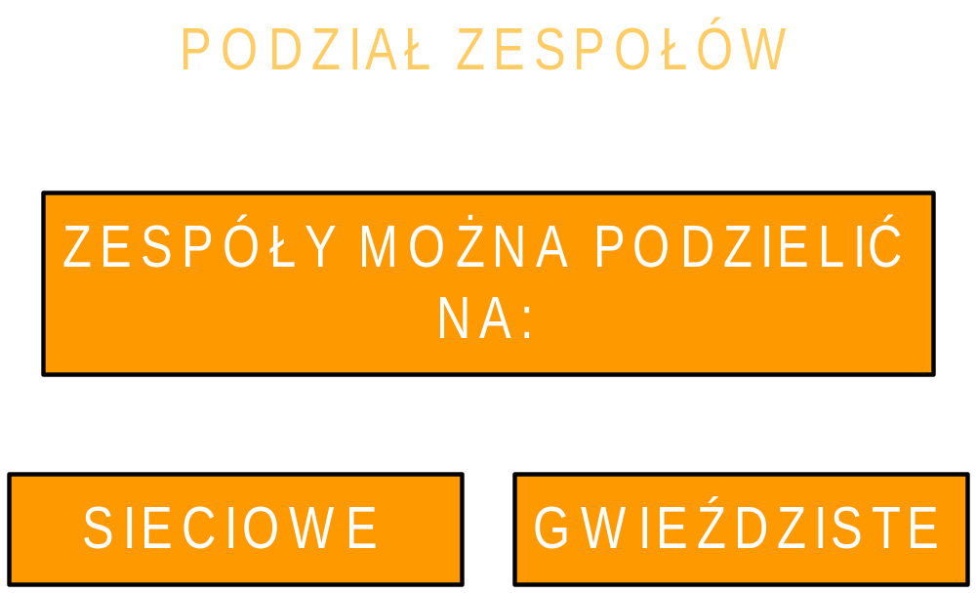

Slide 6
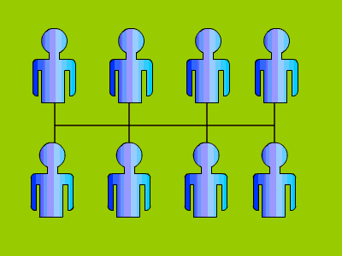
ZESPÓŁ SIECIOWY
Zespól sieciowy powinien się składać z maksimum z 8 osób.
Każdy z grupy komunikuje się z innymi.

Slide 7

PLUSY, MINUSY
+ IDEA WSPÓLNEGO PROGRAMOWANIA
Zespół pracuje razem, razem rozwiązuje problemy problemy
+ WSPÓLNE KONTROLOWANIE PRACY
Współpracownicy komunikują się i wszelkie wątpliwości są rozwiązywane szybko i na miejscu.

Slide 8
PLUSY, MINUSY
+ ŁATWE ZMIANY PERSONALNE
Gdy nadchodzi konieczność zmiany osoby w grupie inni znają jego prace i mogą przejąć jeg obowiązki lub pomóc przy wdrożeniu nowej osoby.
NIE ZRÓŻNICOWANY POZIOM PRACOWNIKÓW
Pracownicy musza być na tym samym poziomie, nie można dopuścic do sytuacji w której jedna osoba nie dotrzymuje tępa prac.

Slide 9
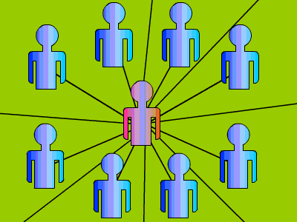
ZESPÓŁ GWIAZDY
Zespołem takim zażądza SZEF projektu.
Pracownicy nie kontaktują się ze sobą tylko z szefem, łącznikiem.

Slide 10

PLUSY, MINUSY
+ DOWOLNE ZRÓŻNICOWANIE POZIOMU PRACOWNIKÓW
Możliwość lepszego (ekonomiczniejszego) rozdysponowania prac między personel.
+ MOŻLIWOŚĆ ZATRODNIENIA DUŻEJ ILOŚCI PRACOWNIKÓW

Slide 11
PLUSY, MINUSY
+ ZESPOŁEM ZARZĄDZA JEDNA OSOBA
Co za tym idzie łatwiejsze kontrolowanie zespołu.
Odpowiedzialność spada na konkretną osobę.
- PROBLEM GDY OSOBA KONTROLUJACA ZESPÓŁ ODEJDZIE

Slide 12
ROLE W ZESPOLE PROJEKTOWYM

Slide 13
KIEROWNIK PROJEKTU
propozycje odnośnie sposobu prowadzenia przedsięwzięcia
kosztorys przedsięwzięcia
planowanie i harmonogramowanie przedsięwzięcia
monitorowanie i kontrolowanie realizacji przedsięwzięcia
dobór i ocena personelu
opracowanie i prezentacja sprawozdań dla kierownictwa wyższego szczebla

Slide 14
PROJEKTANT
projektowanie systemów informatycznych
projektowanie procesów przetwarzania danych
weryfikacja i ocena rozwiązań projektowych i programowych
tworzenie oprogramowania oraz dokumentacji technicznej

Slide 15
ANALITYK
osoba będzie odpowiedzialna za kontakty z klientami w zakresie budowy systemów informatycznych
ustalanie wymagań klienta
zapisywanie wymagań w postaci dokumentacji
współpraca z projektantem systemu nad projektem
współpraca z programista systemu nad implementacja
prezentowanie klientowi fragmentów systemu

Slide 16
PROGRAMISTA
pisanie programów
uzgadnianie wymagań i dokumentacji projektowej
sporządzanie dokumentacji wykonanych prac
przygotowywanie testów i udział w testach

Slide 17
TESTER
Testowanie oprogramowania
Robienie dokumentacji
Konsultacje z programistą

Slide 18
Podział funkcji w zespole programistycznym
Duże zespoły – każdy pracuje w jednej profesji.
W małych zespołach – możliwe podziały funkcji:
  analityk / projektant i programista
  analityk i projektant / programista

Slide 19
Cechy dobrego inżyniera oprogramowania
Umiejętność pracy w stresie (wysoki próg odporności na stres)
Zdolności adaptacyjne (umiejętność szybkiego zdobywania wiedzy, zdolność do ciągłego doszkalania się, kreatywność)
Zdolności pamięciowe
Umiejętność pracy w zespole
Cechy są w ścisły sposób powiązane z rolami, jakie dana osoba może pełnić w zespole projektowym:
- analityk – osoby zorientowanie na interakcję
- programista – osoby zorientowane na zadanie

